Slide 1
Муниципальное казённое дошкольное образовательное учреждение
Тогучинский детский сад №1
«Лучшая игрушка для детей-
кучка песка!»
К.Д. Ушинский
Дидактические игры
в коррекционной работе
с детьми дошкольного возраста посредством песочного стола-планшета»

Slide 2
Песок издавна является самым волнующим детское воображение материалом, но дидактические игры в песочнице «проникают» в образовательный процесс весьма робко. Совершенно очевидно, что в современном мире довольно остро назрел вопрос о совершенствовании дидактических приёмов работы с подрастающим поколением детей.

Slide 3
Достоинства и преимущества дидактических игр с использованием песочного планшета:
Мотив для получения знаний
Диагностика символов, мотивов и игровых предметов
Интерес и нестандартные ощущения
Решение педагогических и коррекционных задач

Slide 4
Песок идеально подходит для формирования перцептивных ощущений, сенсорного воспитания, развития мелкой моторики.
Разработанные и апробированные в практике работы с детьми дидактические игры с использованием песочного планшета направлены на развитие всех компонентов речевой системы и психических процессов.

Slide 5
Для организации занятий на световых столах вам потребуется:
Световой планшет/ стол-
в зависимости от помещения
( если оборудование стоит стационарно, то можно иметь световые столы, если должно убираться после занятий, то лучше приобретать планшеты/поддоны)

Slide 6
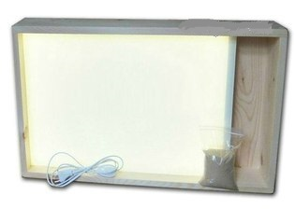

Slide 7
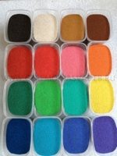
Кварцевый песок
(можно иметь несколько вариантов цветного песка для арт-терапии)

Slide 8
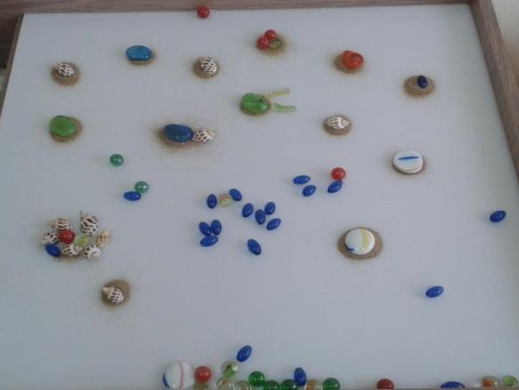
Дополнительные компоненты:
Бусины, аквариумные камешки, пуговицы, кусочки ткани,маленкие ракушки фигурки людей, животных.

Slide 9
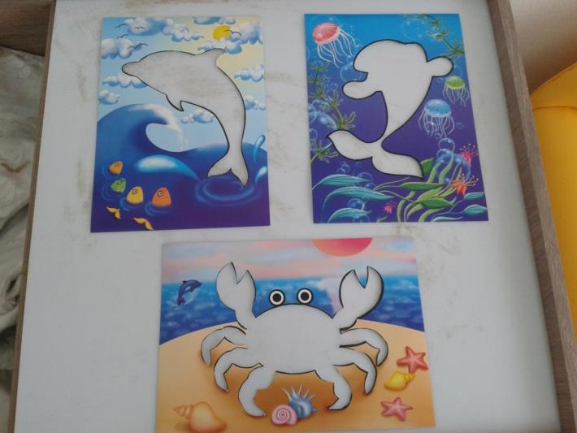
Шаблоны для заполнения
обведения по контуру.

Slide 10
Этапы работы:
Подготовительный
( ритуал входа)
Основная часть
Заключительный этап (ритуал выхода)

Slide 11
Подготовительный этап
Цель:
Определить правила поведения в песочнице;
(контролировать и регулировать рамки поведения, взаимоотношения детей может сказочный персонаж).

Slide 12
Основная часть:
1.Развитие мелкой моторики
Действия с песком:
Сжать-разжать, захватить в щепотку;
Выложить по насыпанной дорожке камешки;
Прикосновения к поверхности песка
Ребром ладони нарисовать геометрические фигуры;
Отыскать в песочнице предметы, определённый предмет;
Рисование на песке:
«Дорожки», «Заборчики», «Дожди», «Лесенки», «Следы»
Работа с контурами и шаблонами;

Slide 13
Картотека
Название игры | Методика проведения
«Дорожки» | Начинаем с простых линий- «Дорожка к домику ёжика», затем переходим к ломаным линиям, прерывистым, различным по интенсивности и напряжённости
«Заборчики» | Рисуем «заборчики» вокруг заданного предмета, домика, героя.
«Дожди» | Отрабатываем рисование вертикальных линий
«Лесенки» | Учимся совмещать вертикальные и горизонтальные линии
«Обведи по контуру» | Обведение пальцем контура или шаблона-подготовка руки к письму.

Slide 14
2. Работа над фонетической
стороной речи
Развитие фонематического слуха
Автоматизация поставленных логопедом звуков
Дифференциация звуков

Slide 15
Картотека
Название игры | Методика проведения
«Жужжалки» | Двигаемся пальчиками по дорожкам и жужжим как пчёлки
«Шипелки» | Двигаемся пальчиками по дорожкам и шипим как змейки
«Собери зоопарк» | Нарисовать животных на заданный звук
«Кто живёт в лесу» | Нарисовать животных на заданный звук
«Распредели по домикам животных» | Изображаем на песочном столе два домика С и Ш- распределям фигурки животных , в названии которых заданные звуки.

Slide 16
Работа над лексической
стороной речи
Расширяем активизируем словарный запас
Развитие когнитивных процессов (развитие операции классификации)

Slide 17
Картотека
Название игры | Методика проведения
«Назови ласково» | Пересыпаем песочек, называем его, употребляя уменьшительно-ласкательное значение
«Угадай, что я делаю?» | Обогащение словаря детей глагольной лексикой-пересыпаю, насыпаю, ровняю, стряхиваю, глажу и т.д.)
«Магазин» | Рисуем продукты, предлагаем покупателю.
«Разложи по корзинкам» | Рисуем корзину для фруктов, заполняем её, то же самое с овощами.
«Давайте познакомимся!» | Моделирование ситуации для объяснения значений новых слов

Slide 18
3. Работа над грамматической стороной речи
Вырабатываем опыт показа значений приставок
Активизируем понимание и употребление предлогов
Песочный стол-стенд для создания ситуаций, выраженных предложением
«Ёжик несёт яблоко»
«Растёт ёлка»

Slide 19
Картотека
Название игры | Методика проведения
«Повтори за мной» | Ребёнок повторяет действия педагога, другого ребёнка по предложенной схеме, проговаривая свои движения: пересыпаю, засыпаю, подсыпаю, досыпаю.
«Рисунки-паутинки» | Следуя инструкции, ребёнок рисует фигуры- «В большом квадрате рисуем цветочек, на цветке бабочку» и т.д.
«Составь предложение» | Составление предложений по собственным рисункам, рисункам других детей»

Slide 20
4. Работа над формированием
фразовой речи
Активизируем и обогащаем словарь
Развиваем диалогоческую речь
Формируем высказывания

Slide 21
Картотека
Название игры | Методика проведения
«Рисуем сказку» | Рисуем декорации к знакомой сказке-обыгрываем словесно, Рисуем героев сказки, которую читает педагог, рассказывает кто-то из детей.
«Превращалки» | Педагог составляет диалог между персонажами- , создаёт мотив для активного говорения и формирует ситуацию успеха.

Slide 22
Заключительный этап.
Ритуал выхода
Сказочный персонаж, который приглашал детей к игре, объявляет об окончании игры, напоминает о необходимости убрать «песочную страну», привести в первоначальный вид.
Ритуал выхода необычайно важен благодарностью педагога от имени хозяина песочной страны.

Slide 23
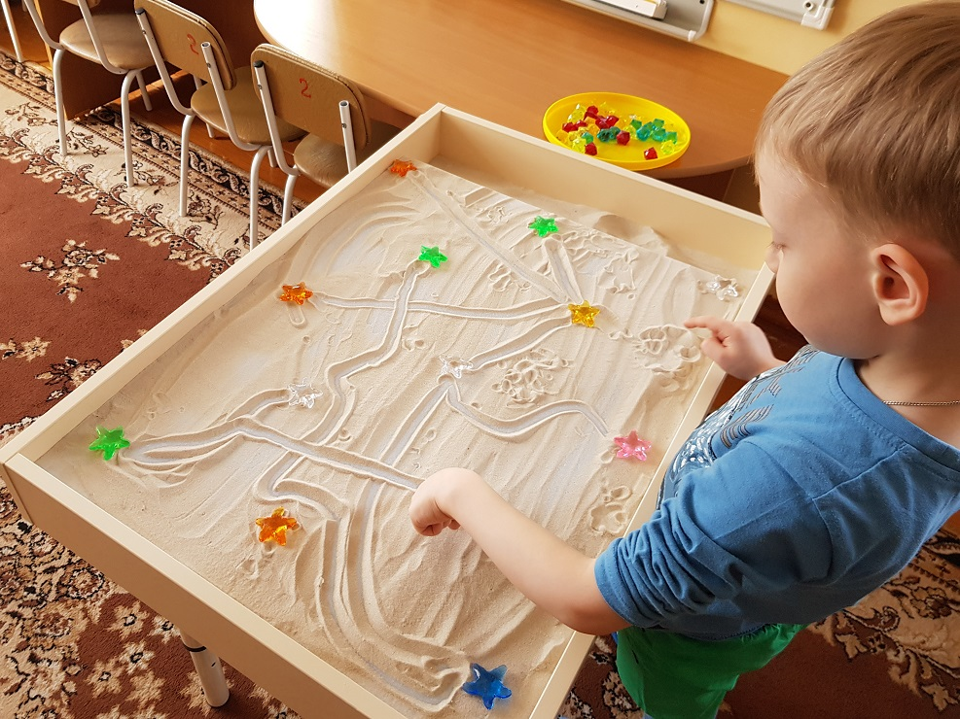

Slide 24
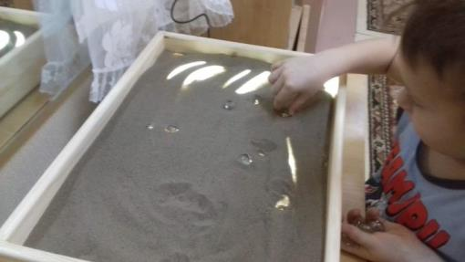
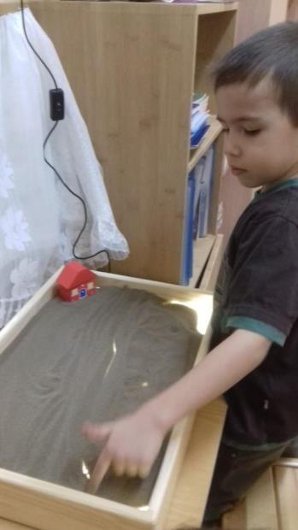
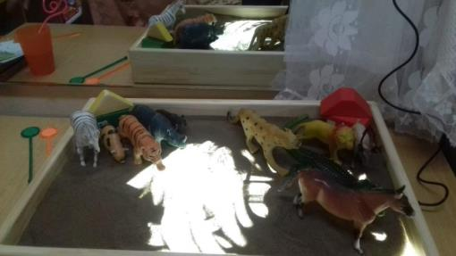

Slide 25
ВЫВОД:
Таким образом, дидактические игры в коррекционной работе посредством песочного стола-планшета дают положительный результат:
формирование двигательных умений и навыков;
2) развитие общей и мелкой моторики;
3) повышение речевой активности.

Slide 26
Уважаемые коллеги,
спасибо за внимание!

